Slide 1
Python - Traineeship
ACM / AFM / NZa - 2023

Slide 2

Agenda
Overzicht:
ML Landschap
Scikit-learn API
Basis ML proces:
Data exploratie
Data preparatie
Modelleren
Validatie
Natural Language Processing
Waar op te letten?

Slide 3
Overzicht Machine Learning

Slide 4
Overzicht ML landschap
Statistiek
Machine Learning
Deep Learning
statsmodels
scikit-learn
LightGBM
PyTorch
Keras
Complexiteit modellen
Gestructureerde data
Begrijpelijk
Ongestructureerde data
"Black box"

Slide 5
Overzicht ML landschap
Statistiek
Machine Learning
Deep Learning
statsmodels
scikit-learn
LightGBM
PyTorch
Keras
Bayesian
Time Series
NLP
PyMC
Pyro
Sktime
PyFlux
Prophet
Spacy
NLTK

Slide 6
Wekwijze Machine Learning
Data preparatie
Model trainen
Model valideren
Model selecteren

Slide 7
Scikit-learn API
Data preparatie
preprocessing
feature_extraction
impute
Model trainen
linear_model
ensemble
cluster
Model valideren
metrics
Model selecteren
model_selection

Slide 8
Scikit-learn API
Data preparatie
preprocessing
feature_extraction
impute
Model trainen
linear_model
ensemble
cluster
Transformer
fit()
transform()
Model valideren
metrics
Estimator
fit()
predict()
Model selecteren
model_selection

Slide 9
Data Preparatie

Slide 10
Waarom is preparatie nodig?
Problemen in de data oplossen voor het gekozen model.
Patronen beschikbaar maken voor het model.
Invullen ontbrekende waardes.
Verwijderen extreme waardes.
Datum => Dagen sinds datum.
Datum => Dag van de week.

Slide 11
Stateless vs Stateful
Transformatie alleen afhankelijk van definities of theorie.
Nul voor ontbrekende waardes.
Dummy voor volwassen of niet.
Waardes boven een vaste grens afkappen.
>> Onderdeel van voorbereiding.
Transformatie afhankelijk van de data of steekproef.
Gemiddelde voor ontbrekende waardes.
Dummies voor waardes in de data.
Waardes afkappen 2 SD boven het gemiddelde.
>> Onderdeel van het model.

Slide 12
Preparatie in scikit-learn
6
1
4
3
Bekende
data
Transformer
fit()
mean = 3.5

Slide 13
Preparatie in scikit-learn
Nieuwe
data
1
9
3
NA
transform()
6
1
4
3
Bekende
data
Transformer
fit()
mean = 3.5

Slide 14
Preparatie in scikit-learn
Nieuwe
data
1
9
3
NA
transform()
6
1
4
3
Bekende
data
Transformer
fit()
mean = 3.5
Geprepareerde data
1
9
3
3.5

Slide 15
Modelleren

Slide 16
Modelleren in scikit-learn
Train data
fit()
Estimator
X
6, A, 1
1, C, 1
4, B, 0
3, A, 0
y
J
N
J
J
Weights
β0 = 20.0
β1 = -0.5
β2 = 5.3
β3 = -3.0

Slide 17
Modelleren in scikit-learn
Score data
predict()
X
7, A, 0
3, B, 0
Train data
fit()
Estimator
X
6, A, 1
1, C, 1
4, B, 0
3, A, 0
y
J
N
J
J
Weights
β0 = 20.0
β1 = -0.5
β2 = 5.3
β3 = -3.0

Slide 18
Modelleren in scikit-learn
Score data
predict()
X
7, A, 0
3, B, 0
Train data
fit()
Estimator
X
6, A, 1
1, C, 1
4, B, 0
3, A, 0
y
J
N
J
J
Weights
β0 = 20.0
β1 = -0.5
β2 = 5.3
β3 = -3.0
Voorspellingen
J N

Slide 19
Valideren

Slide 20
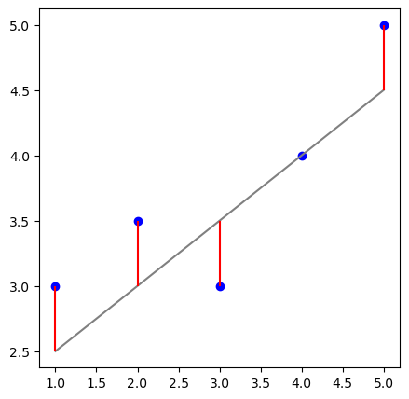
Valideren van een model
Maten voor kwaliteit van een model:
Continue: RMSE, mean absolute error, etc.
Categorisch: Accuracy, precision, recall, log loss, etc.
Maar: waar vergelijk je mee?
Kies altijd een baseline model!
Gebruik een DummyRegressor of DummyClassifier.
Tot slot:
Valideer of de uitkomsten overeenkomen met de theorie!
 | Y | N
Y | 80 | 5
N | 15 | 400

Slide 21
Selecteren

Slide 22
Valideren van een model
Maten voor kwaliteit van een model:
Continue: RMSE, mean absolute error, etc.
Categorisch: Accuracy, precision, recall, log loss, etc.
Maar: waar vergelijk je mee?
Kies altijd een baseline model!
Gebruik een DummyRegressor of DummyClassifier.
Tot slot:
Valideer of de uitkomsten overeenkomen met de theorie!
 | Y | N
Y | 80 | 5
N | 15 | 400

Slide 23
Natural Language Processing

Slide 24
Waar op te letten?
Ken je data!
Data is belangrijkste sleutel voor succes!
Ken de achterliggende concepten en processen.
Wat is het doel?
Wat wil men bereiken en wat is daarvoor belangrijk?
Accuratesse, geen fouten maken, uitlegbaarheid?
ML is niet altijd de beste optie…

